Slide 1
«Повышение компетентности родителей в вопросах развития речи детей в условиях логопункта»
Учитель-логопед ГБУ ЦППМСП м.р. Борский
Денисова Лариса Геннадьевна

Slide 2
Определение цели и задач
Планирование работы с родителями
Индивидуальный маршрут ребёнка совместно с родителями
Организация коррекционно-образовательной деятельности совместно с родителями
Методическое обеспечение

Slide 3
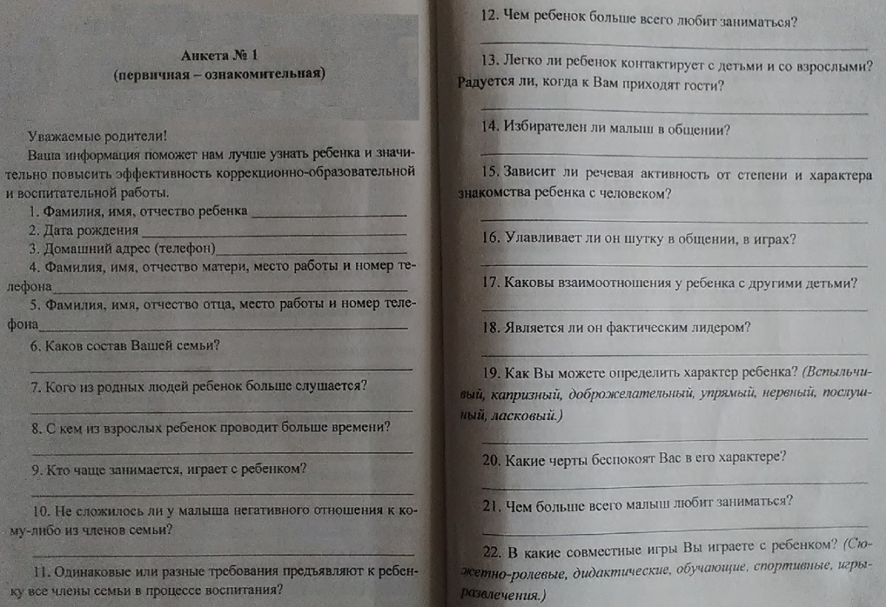
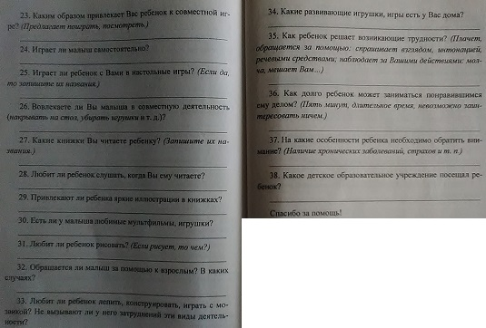
О.А. Романович
Анкета №1 «Первичная –
ознакомительная»
Анкета №2 «Определение
уровня педагогической
компетентности
родителей»
Анкета №3 Итоговая

Slide 4
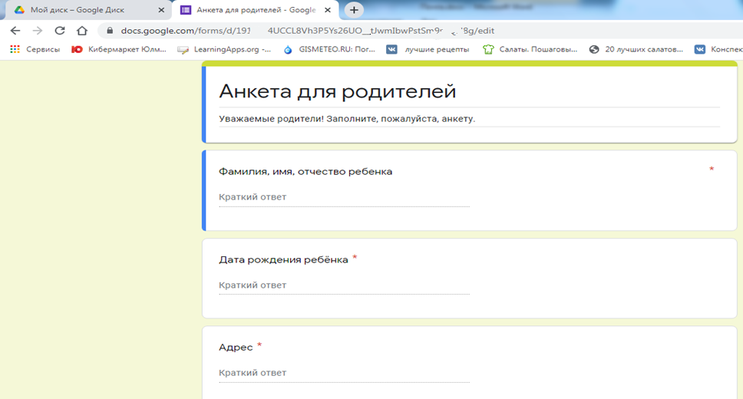
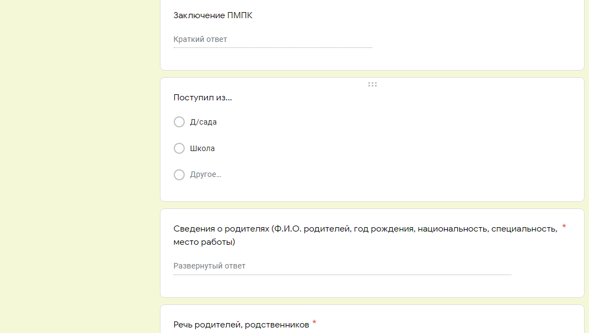

Slide 5
Индивидуальный маршрут коррекции речевого развития
__________ __________ Ф.И. ребёнка, возраст
на сентябрь-декабрь 20__ года
Направление коррекционной работы |  | Содержание
моторика | Общая
 | Мелкая
 | Артикуляционная | - Вырабатывать полноценные движения и определённые положения органов артикуляционного аппарата (точность движения, плавность и лёгкость ( без подёргивания, дрожания, синкинезий), устойчивости конечного результата, плавного переключения с одного движения к др.).
Просодика: голосовые функции, темп течи, интонация, речевое дыхание
Мимика
Фонематические процессы |  | - Совершенствование умения составлять слова из последовательно произносимых звуков (слова из 4 звуков) - Закрепление навыка определения последовательности и количества слов в предложении. - Совершенствование слухового контроля за качеством собственного звукопроизношения - Совершенствование навыка подбора слов на заданное количество звуков.
Звукопроизношение |  | -Автоматизация «Ч» в связной речи -Постановка и автоматизация «Ш» -Дифференциация «ш-с» - Постановка «ж», автоматизация -Дифференциация «С-Ш» «З-Ж» в связной речи, чистоговорках -Автоматизация «Л» в связной речи -Постановка «Р», автоматизация
Слоговая структура слова
Лексика
Грамматический строй речи |  | - Согласование числительных и существительных в ед. числе, мн. числе.
Связная речь |  | - Закрепление умения составления рассказов по серии картин, сюжетной картине.
Развитие ВПФ

Slide 6
Очные формы работы
консультации (индивидуальные, групповые)
родительские собрания
посещение КРЗ (первых обязательно)
открытые подгрупповые КРЗ для родителей
тематические мастер-классы
семинары - практикумы
родительские пятиминутки.

Slide 7
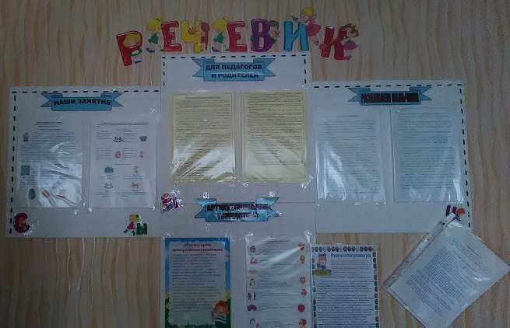
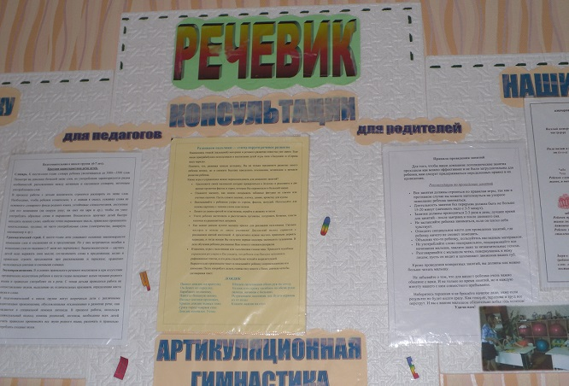
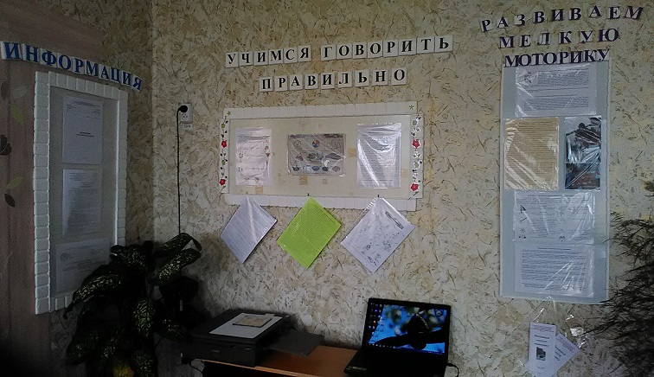
Заочные формы работы

Slide 8
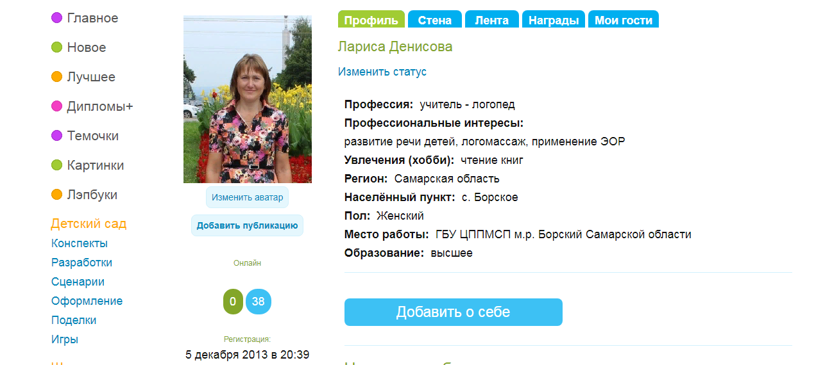
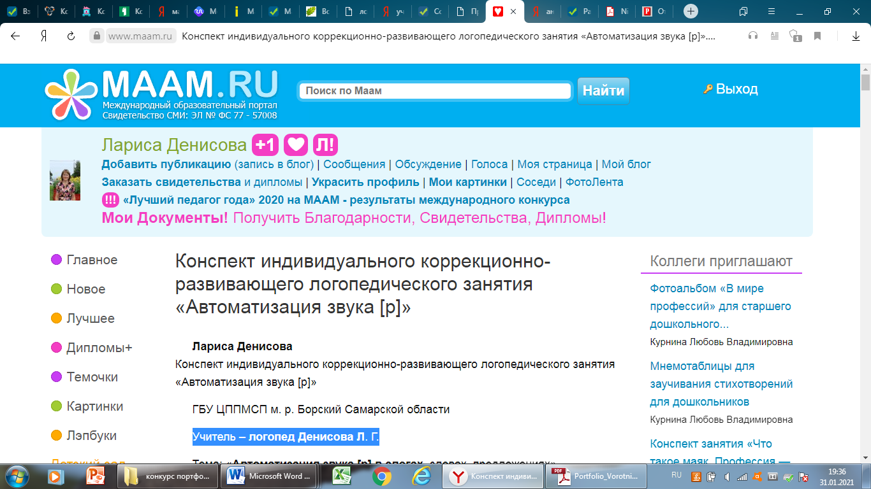

Slide 9
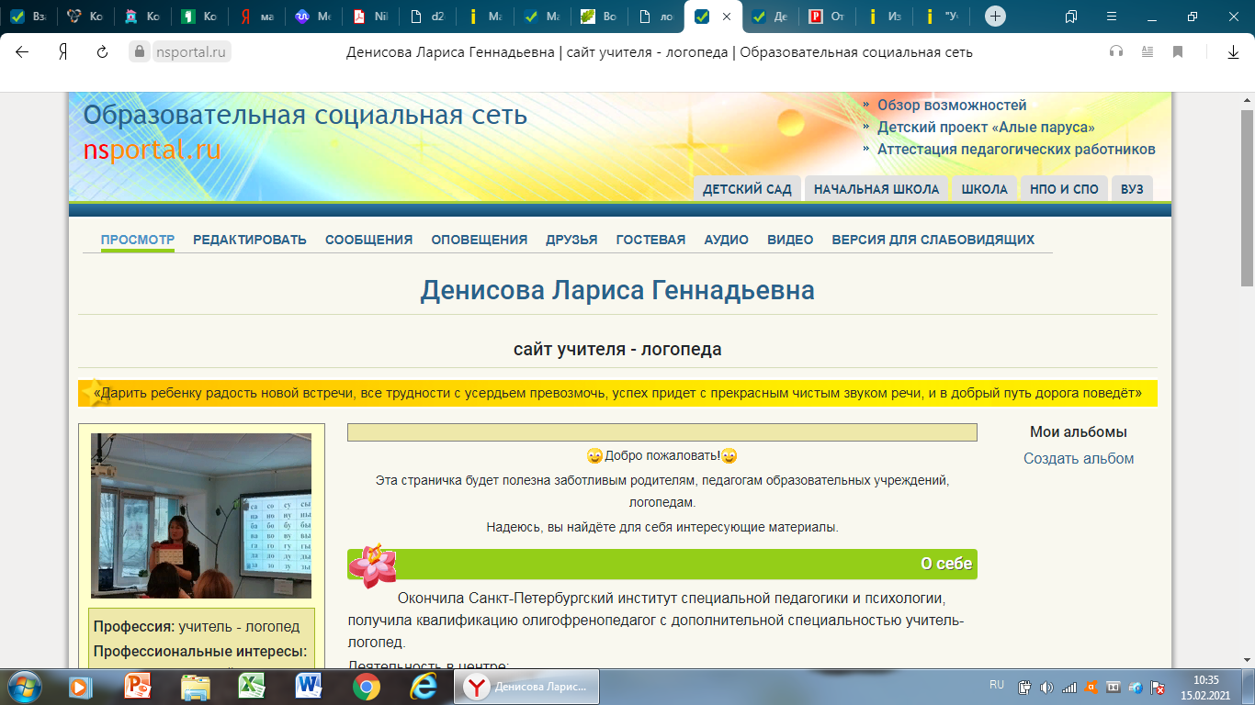

Slide 11
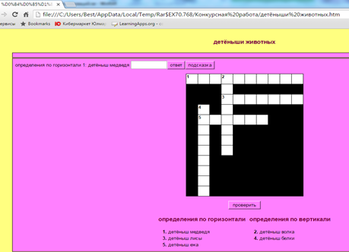

Slide 12
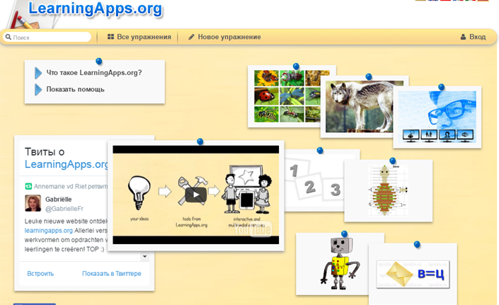
Сервис «LearningApps»

Slide 13
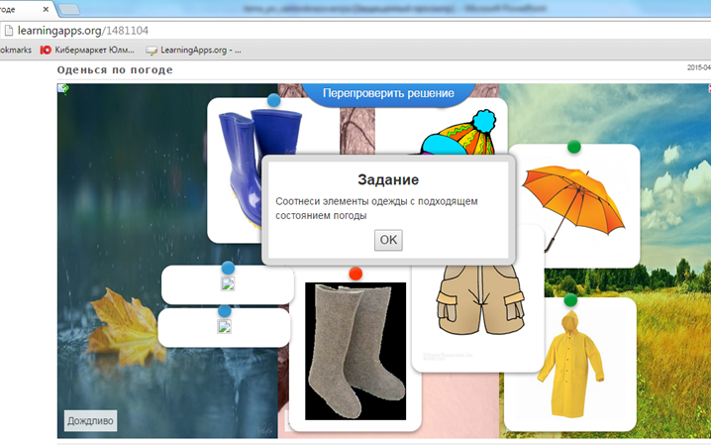
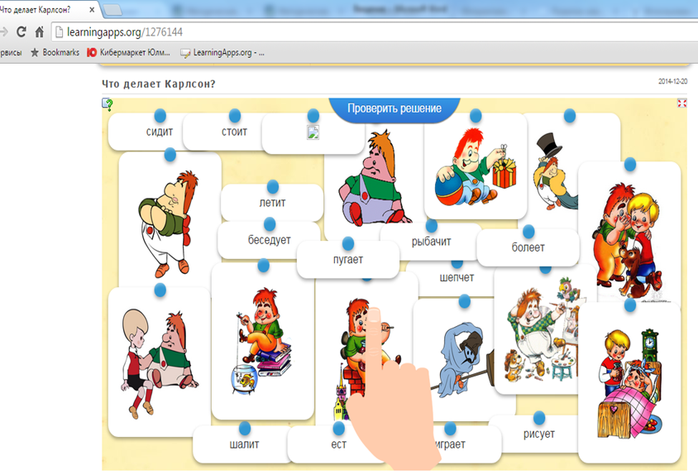
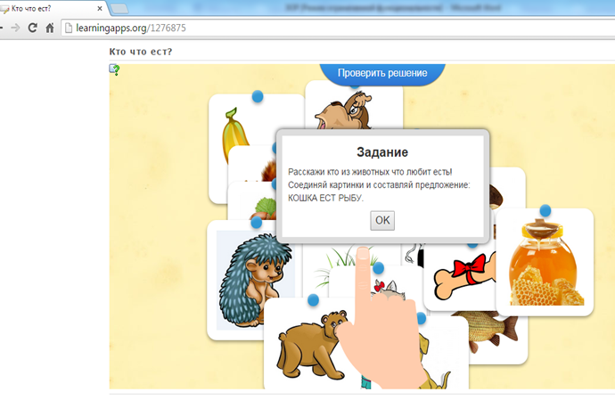
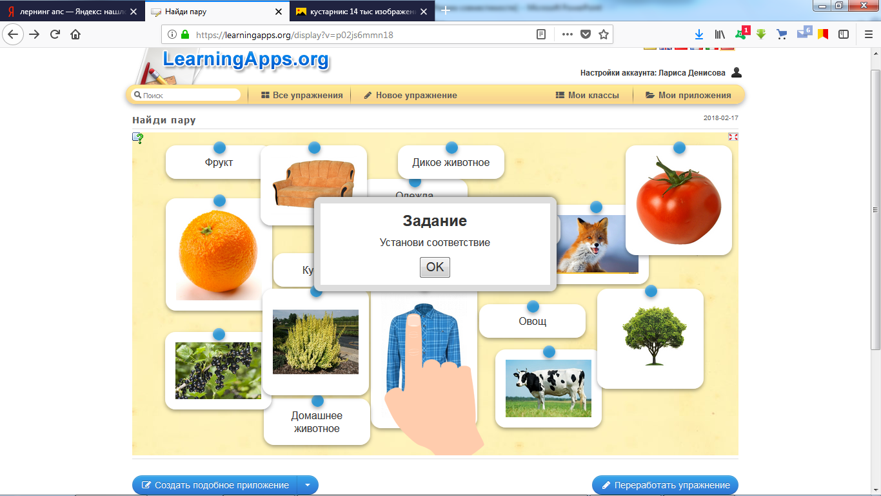

Slide 14
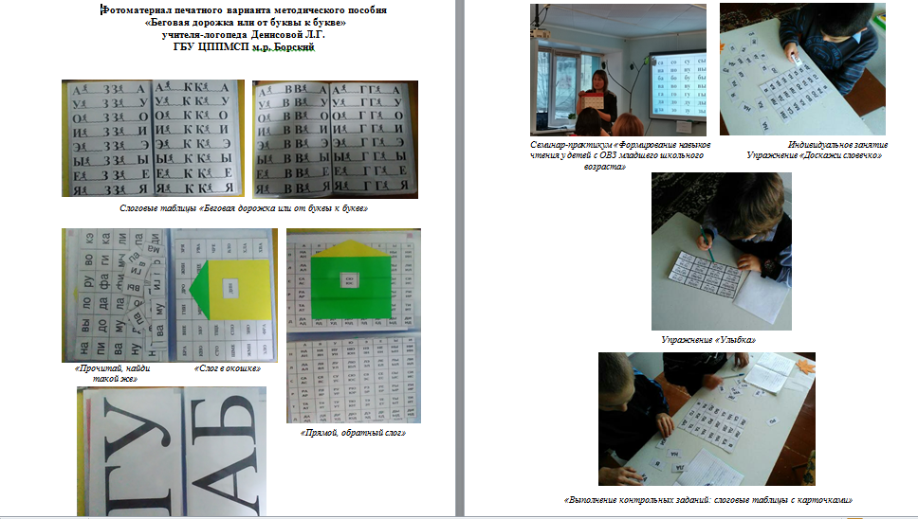
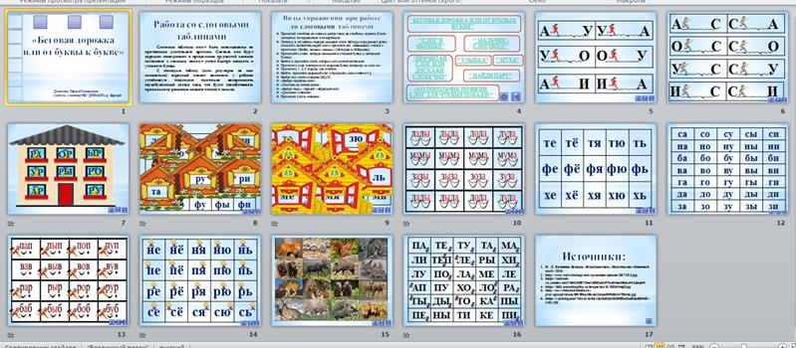
Электронный материал
«Беговая дорожка
или от буквы к букве»

Slide 15
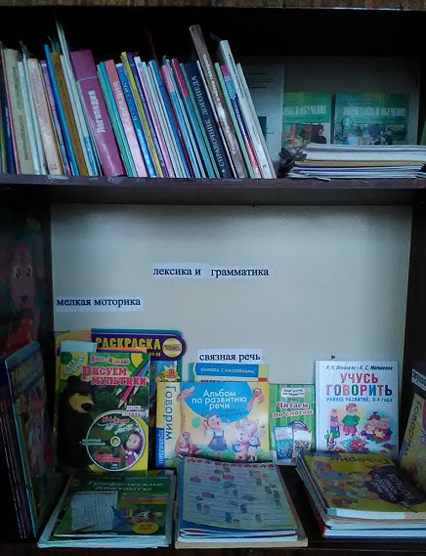
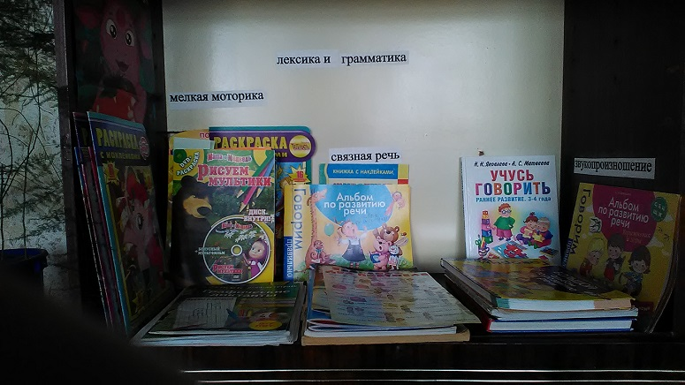
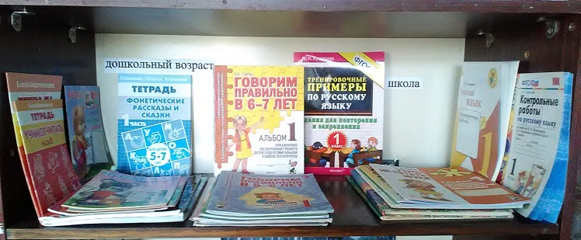
Методическая библиотечка
для родителей

Slide 16
